Slide 1
Банковский сервис и электронные банковские технологии
Тема №2
В рамках целевой программы
Калининградской области
«Повышение уровня финансовой грамотности жителей
Калининградской области
в 2011 - 2016 годах»
АНО АРК «ЭКОС», 2013

Slide 2
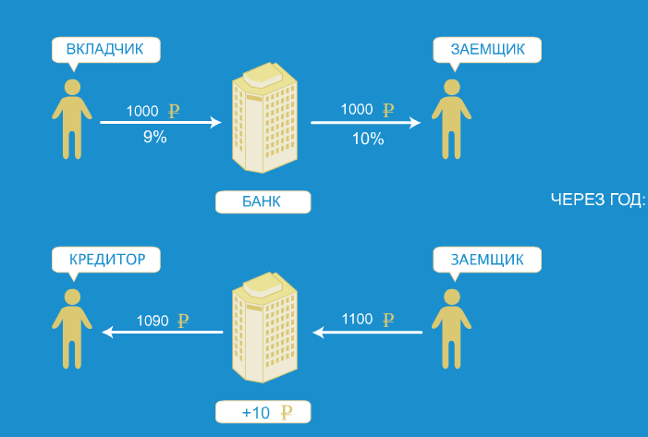
Как работает банк?
Notes:
Схема работы банка до невероятности проста. Одни люди деньги в банк несут, другие люди деньги у банка берут. Те, кто деньги в банк несет, делают вклад, или депозит.
Те, кто деньги у банка берет, оформляют кредит. Банк же, в свою очередь, устанавливает плату (ставку), за которую он оба эти процесса осуществляет. Ставки должны быть разными: для депозита — ниже, для кредита — выше. Разница между ставками и есть «шоколад на пальцах банкира». Это доход банка. И в отличие от «шоколадных пальцев», он поддается точному выражению в цифрах.
Что самое удивительное, эта схема работы банка выгодна всем. И тем, кто деньги берет в кредит, и тем, кто деньги отдает на депозит. И самим банкам, разумеется. Их главную цель можно коротко сформулировать так: банк аккумулирует денежные средства, получаемые от одних людей, и перераспределяет их в пользу других людей для эффективного использования. Таким образом, банки играют роль посредника между всеми участниками денежного оборота.

Slide 3
Как работает банк?
Ставка по кредитам – ставка по депозитам
= ДОХОД БАНКА
В нашем случае:
10% - 9% =1%
или
1100 р. – 1090 р. = 10 р.

Slide 4
Банк выполняет функции:
расчеты
сбережение
кредитование
Через банк получаем стипендии, зарплаты и пенсии, оплачиваем покупки и счета и т.д.
Ни подушки, ни холодильник не спасут деньги от потери стоимости. Верное решение – депозит в банке
Банк позволяет людям и компаниям брать деньги в долг, а после требует их возврата с процентами

Slide 5
Вклад до востребования
По такому вкладу можно вносить и снимать деньги в любой момент и без каких-либо ограничений по срокам, то есть бессрочно. На такие бессрочные счета переводится, как правило, стипендия, зарплата или пенсия, чтобы ее тут же получить и благополучно потратить. Ставки по таким вкладам минимальные, от 0,5% до 2%
Notes:
Если же на доход в форме стипендии у вас далеко идущие планы, то деньги надо с бессрочного вклада снять и заняться личным финансовым планированием.

Slide 6
Срочный вклад
Срочный вклад предполагает, что ваши деньги остаются в банке на месяц, 3 месяца, год или какой-то другой срок (в России, как правило, до двух лет).
В конце срока депозита вы получаете от банка денег больше, чем положили. Вклад «потолстел» на сумму процента, который банк предложил по депозиту
Notes:
Вы можете снять деньги и раньше, не дожидаясь истечения срока, но тогда уже не рассчитывайте на проценты. Договор с банком прекратит свое действие.

Slide 7
Условия депозита
1. Срок и номинальная ставка
2011 год
2012 год
Инфляция 6,6%
6.1%
- 0,5%
Банк устанавливает процентную ставку в зависимости от этого срока. Ставка всегда больше нуля, иначе незачем нести деньги в банк. В России сегодня ставки колеблются от 5% до 18%. В течение срока депозита банк не вправе менять ставку
Notes:
Срок вы определяете сами с учетом цели, ради которой открываете депозит. Банк устанавливает процентную ставку в зависимости от этого срока. Ставка всегда больше нуля, иначе незачем нести деньги в банк. В России сегодня ставки колеблются от 5% до 18%. Ставка всегда указывается в годовом выражении. Если вы положили деньги в банк на срок, отличный от года, то ставка начисляется пропорционально сроку. Если ставка 12%, то по месячному депозиту вы получите в конце срока вклада 1%, а по полугодовому — 6%. В течение срока депозита банк не вправе менять ставку.

Slide 8
Условия депозита
2. Периодичность начисления процентов и возможность их капитализации
Ставка по договору депозита указывается как годовая, но начислять процент не обязательно в конце года. Это можно делать один раз в месяц, один раз в квартал и т. д. Если эта ставка — простой процент, который начисляется на первоначальную сумму депозита, то периодичность начисления процентов не важна. При ставке 12 через год вы получите на 12% больше, а через месяц — на 1%.

Slide 9
Начисление процентов
Срок, мес. | Простой процент | Сложный процент
0 | 100000,00 | 100000,00
1 | 101000,00 | 101000,00
2 | 102000,00 | 102010,00
3 | 103000,00 | 103030,10
4 | 104000,00 | 104060,40
5 | 105000,00 | 105101,01
6 | 106000,00 | 106152,02
7 | 107000,00 | 107213,54
8 | 108000,00 | 108285,67
9 | 109000,00 | 109368,53
10 | 110000,00 | 110462,21
11 | 111000,00 | 111566,83
12 | 112000,00 | 112682,50
+10 р.
Notes:
Сложный процент лучше рассмотреть на следующем примере. При годовой ставке12% и начислении процентов раз в месяц сумма в 100 000 руб. через один месяц увеличится на 1% и превратится в 101 000 руб., что и является капитализацией. А со следующего месяца 1% будет начисляться уже на 101 000 руб., и сумма депозита вырастет до 102 010 руб. Сложный процент дал вам лишних 10 руб. Это процент на процент, то есть 1% от 1000 руб., которые вы успели получить за первый месяц. Таким образом, вы, как хороший капиталист, накопившийся процент сразу пускаете в дело и заставляете работать все деньги. С каждым месяцем эффект от сложного процента будетнарастать. Через год депозит принесет вам 112 682 руб. 50 коп., а это уже почти 700 дополнительных рублей по сравнению с простым процентом.

Slide 10
Условия депозита
3. Возможность автоматической пролонгации
Договор закончился — договор автоматически продлился.
Если договор закончился и не имеет автоматической пролонгации, то деньги банк переводит на текущий счет, и их начинает пожирать инфляция.
Не забудьте их вовремя использовать — снять или положить на другой депозит
Notes:
Договор закончился — договор автоматически продлился. Это на первый взгляд самое простое условие: делать ничего не надо. Банк сам продлевает договор на основании ранее согласованных и подписанных условий. Срок при этом будет такой же, как и раньше, а вот ставка — такой, которая действует в банке на момент пролонгации депозита.
Если договор закончился и не имеет автоматической пролонгации, то деньги банк переводит на текущий счет, и их начинает пожирать инфляция. Не забудьте их вовремя использовать — снять или положить на другой депозит.

Slide 11
Условия депозита
4. Возможность пополнения счета
Если вы решили накопить на велосипед или другую жизненно важную вещь, откладывая из текущего дохода, то вы можете открыть пополняемый депозит. Вы в любое время можете докладывать дополнительную сумму на один и тот же депозит и получать оговоренные проценты на увеличившуюся сумму

Slide 12
Условия депозита
5. Возможность досрочного частичного снятия денег
Деньги нужны всегда. Но бывают случаи, когда деньги нужны немедленно. Банки придумали депозит с возможностью досрочного частичного снятия (без потери процентов). Все деньги снять нельзя: сумма на счете должна превышать неснижаемый остаток
Notes:
Деньги нужны всегда. Но бывают случаи, когда деньги нужны немедленно. Вкладчик может досрочно снять деньги с депозита, только расторгнув договор. Но тогда он лишится начисленных процентов. Чтобы не лишать вкладчика процентов, банки придумали депозит с возможностью досрочного частичного снятия (без потери процентов). Такой депозит дает гибкость вкладчику, который всегда может снять часть денег, не расторгая договор и не лишаясь выгоды от уже накопленных процентов и процентов, которые будут капать на сумму, которая останется на счете. Все деньги снять нельзя: сумма на счете должна превышать неснижаемый остаток.

Slide 13
Условия депозита
5. Возможность перевода вклада в другую валюту
Если вы не уверены, в какой валюте вам выгодно сберегать деньги, то вы можете открыть несколько депозитов: в рублях, долларах, евро и т. д. Или вы можете сразу открыть один мультивалютный депозит. А потом в течение срока депозита переводить деньги из одной валюты в другую, не теряя накопленные проценты
Notes:
Если вы не уверены, в какой валюте вам выгодно сберегать деньги, то вы можете открыть несколько депозитов: в рублях, долларах, евро и т. д. Или вы можете сразу открыть один мультивалютный депозит в тех валютах, в каких вам выгодно в данный момент. А потом в течение срока депозита переводить деньги из одной валюты в другую, не теряя накопленные проценты.
Как определить валюту, в которой делать вклад? Все зависит от вашей личной цели.

Slide 14
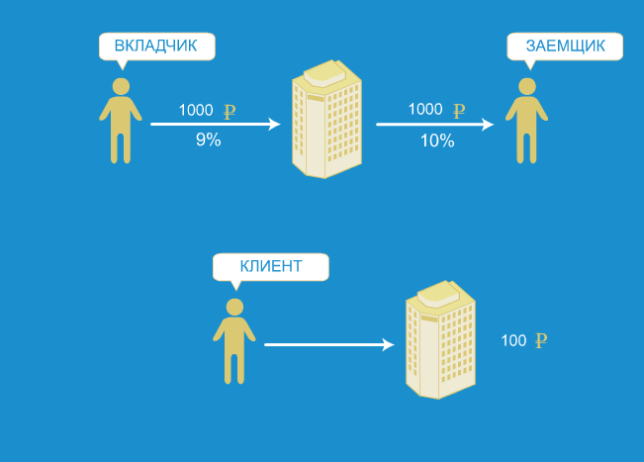
Расчетно-кассовые операции
Notes:
Основную

Slide 15
Услуги банка
Банковский перевод
Банковская ячейка
Обмен валюты
Услуги банка
Банковская карта
Дорожные чеки

Slide 16
Обмен валюты
курс, по которому банк продает валюту
курс,
по которому банк покупает валюту
USD | ПРОДАЖА | ПОКУПКА
 | 31,90 | 31,10
валютный курс – это цена денежной единицы одной страны, выраженная в денежной единице другой страны

Slide 17
Доход банка
31,90 – 31,10 = 0,80
КУРСОВАЯ РАЗНИЦА

Slide 18
Сколько стоит обмен валюты?
В разных банках курсы валют могут отличаться друг от друга. Все зависит от потребностей банка. Если банку нужна валюта, он устанавливает выгодный для клиента курс и приобретает необходимое ему количество наличных денежных средств в нужной валюте

Slide 19
Сколько стоит обмен валюты?
Кроме курсовой разницы банк может получать комиссию за конвертацию (в случае безналичного обмена валюты) или комиссию за валютно-обменные операции — фиксированную сумму (например,
3 рубля) или процент от суммы сделки. Если банк предлагает для клиента уж очень выгодный курс, стоит поинтересоваться размерами комиссии. Какой же банк будет работать себе в ущерб?

Slide 20
Банковская ячейка
Банковская ячейка – это ваш персональный сейф. Она считается самым простым, надежным и конфиденциальным способом хранения ценностей.
Вас не коснется банкротство банка, так как требования кредиторов банка не могут быть обращены на содержимое ячеек. Банку принадлежит лишь сам сейф, а не то, что в нем хранится.
И все-таки у банковской ячейки есть два «минуса»:
«инфляции все деньги покорны»;
содержимое ячеек нельзя застраховать

Slide 21
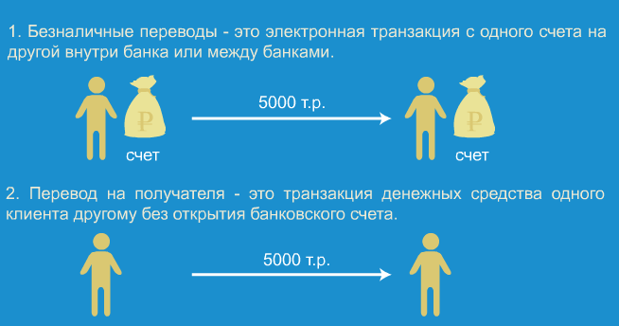
Банковские переводы -
это поручение банку перевести определенную сумму денежных средств с одного счета на другой

Slide 22
Дорожные чеки
Дорожные чеки – это персональные деньги
Банк при выдаче дорожного чека берет на себя обязательство оплатить расходы
Банк, который принимает чек, должен сначала все проверить
Операционист банка должен изучить удостоверение личности, попросить расписаться и затем сравнить личную подпись с образцом
Банк за услугу по ведению вашего чека берет комиссию от 2,5% до 5%
Расплачиваться дорожными чеками на территории России нельзя

Slide 23
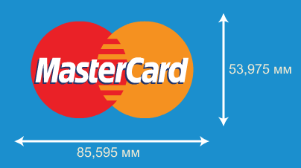
Банковские карты
Комиссия при пользовании банковскими картами значительно меньше, чем при банковских переводах и обслуживании дорожных чеков.
Безопасность средствам на банковской карте обеспечивает четырехзначный PIN- код. Для банковских карт PIN- код заменяет личную подпись
Если вы потеряли банковскую карту, немедленно звоните в банк, чтобы заблокировать любые операции с вашей картой.
Карта прекрасно себя чувствует в любой стране мира

Slide 24
1. Выбор платежной системы
В мире:
В России:
Если решим открыть банковскую карту для поездки за границу, проверьте, насколько распространена та или иная платежная система в данной стране. В противном случае вы рискуете использовать вашу банковскую карту только как способ хранения денег

Slide 25
2.1. Выбор группы карт
Карты дебетовые
Применяются только для расчетов.
Для обслуживания открывается счет до востребования.
При снятии денег в том же банке комиссия отсутствует.
Существует согласованный с клиентом лимит

Slide 26
2.2. Выбор группы карт
Карты дебетовые с овердрафтом
В рамках определенного лимита.
В пределах определенного срока.
За определенную комиссию.
С перспективой штрафа за просрочку

Slide 27
2.3. Выбор группы карт
Карты кредитные
Чтобы получить, банк должен убедиться, что Вы хороший заемщик.
Банк одалживает денежные средства в пределах кредитного лимита.
По многим кредитным картам существует льготный период

Slide 28
3. Выбор валюты для платежной системы
Особенно актуальным это условие становится при совершении путешествий за границу.
Вдвойне актуальным – для стран, где национальная валюта не является международной клиринговой валютой (доллар или евро), то есть валютой, в которой совершаются международные расчеты между банками

Slide 29
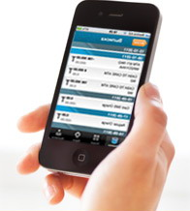
Электронные банковские технологии
Телебанкинг - управление счетом при помощи телефона, для оперативного информирования клиентов о движении денежных средств по банковским счетам и вкладам
Мобильный банкинг - управление счетом при помощи портативных устройств

Slide 30
Электронные банковские технологии
Интернет-банкинг - расчетные операции с помощью Интернета
Е-банкинг - работа со счетом через персональный компьютер

